Slide 1

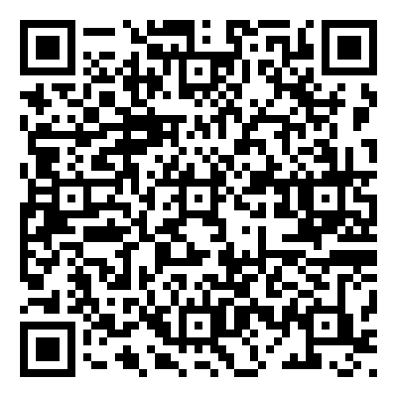
115年教育部性別平等教育委員會開放學生提案
提案人資格：須為本校在學學生
校內收件截止時間：
第一階段至115/1/5止
第二階段至115/6/1止
提案方式：1.交給學生會
2.向學校性別平等教育委員會送件
3.逕送教育部
提案內容：需與性別平等教育議題有關
提案單下載連結

